Slide 1
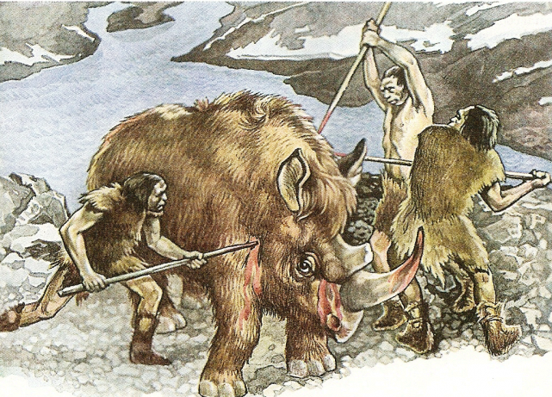
Экологические кризисы в истории человечества
Работу выполнила студентка 216-Б группы, Лавренова Валерия

Slide 2
На протяжении веков взаимоотношения между человеком и окружающим миром основывались на принципе получения нами от природы всевозможных материальных благ. Человеческой расе характерно использование доступных ресурсов в максимально возможном объёме без учёта противоречий, возникающих благодаря подобной тактике.

Slide 3
По масштабности происшедших изменений можно выделить два вида экологического кризиса ― глобальный и локальный.
На локальном уровне экологические кризисы возникают гораздо чаще и несут угрозу, как правило, отдельным видам или популяциям, но высокая частота возникновения подобных ситуаций непременно свидетельствует о приближении глобального экологического кризиса, способного охватить всю планету.

Slide 4
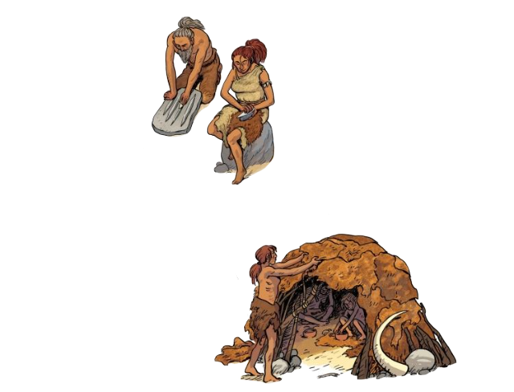
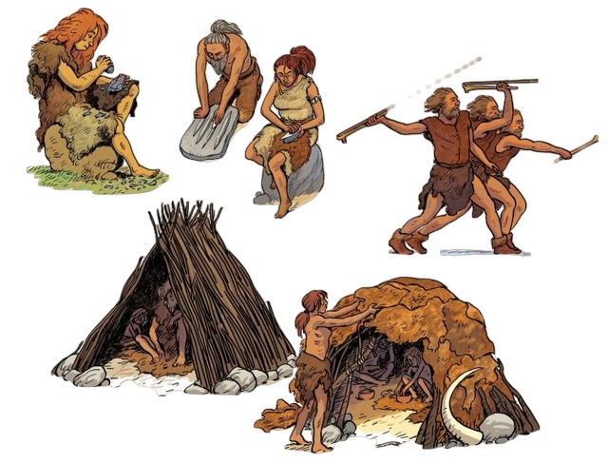
Экологические кризисы ― сколько их на самом деле было?
Сопоставив некоторые факты, можно с уверенностью сказать, что на протяжении всего существования человечества ему сопутствовало постоянное и неотвратимое осложнение экологической ситуации, время от времени обретающее критические масштабы.

Slide 5
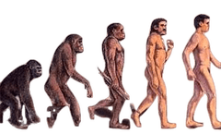
Предантропогенный кризис
Согласно теории Н.Н. Реймерса, заслуженного советского зоолога, первый экологический кризис, заключавшийся в существенном снижении влажности климата (аридизации) сыграл роль стимула в развитии прямохождения для наших предков ― антропоидов.
Современные же исследования ставят под сомнение данную теорию. Согласно палеэкологическим данным, аридизация в Восточной Африке, которой присвоена роль родины первых людей, произошла гораздо позже, чем состоялся переход к прямохождению. Временной разрыв между событиями приравнивается к 2 миллионам лет.

Slide 6
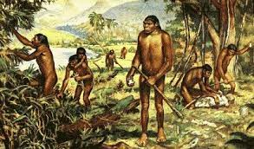
Обеднение ресурсов собирательства для древнего человека
Примерно 30 — 50 тысяч лет назад создавшееся к тому времени общество ясно ощутило острую нехватку природных ресурсов, используемых человеком для пропитания. Оскудение разнообразия и обилия продуктов собирательства привело ко второму в истории человечества экологическому кризису.

Slide 7
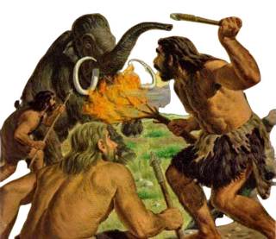
Перепромысел крупных животных
Неуклонно растущее количество представителей древних племён неизбежно влекло за собой нарастание их аппетитов, для удовлетворения которых использовалась по большей части охота. Таким образом, исчезновением мамонта, пещерного льва, пещерной гиены, шерстистого носорога и множества других представителей древней фауны, природа согласно многочисленным палеонтологическим исследованиям, обязана древним охотникам.
Временной отрезок, соответствующий этому экологическому кризису, называемому кризисом консументов , приходится на период 10 ― 50 тысяч лет назад. Он справедливо считается первым экологическим кризисом, имеющим антропогенную природу. По сути, он являлся и первым экономическим кризисом в истории человечества, так как характеризовался в первую очередь острой нехваткой пищи в обществе.

Slide 8
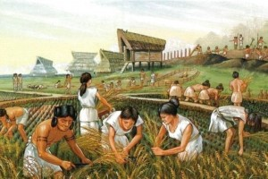
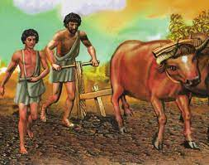
Кризис примитивного поливного земледелия
К новому кризису, возникшему около 1500 лет назад, человеческую расу привело нерациональное использование возделываемых земель. В результате истощения и засоления почв их плодородность заметно снизилась, заставив людей искать альтернативные способы получения урожая.
Кризис стал толчком в развитии богарного земледелия, предусматривающего возделывание почвы без использования искусственного полива. Таким образом локализация пахотных земель переместилась в районы вблизи оазисов и к подножиям гор.

Slide 9
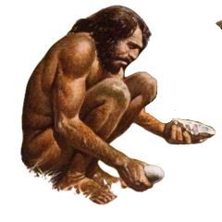
Недостаток растительных ресурсов и продовольствия
Однако ресурсы почвы далеко не безграничны в любой местности, и 250 лет назад активное их использование повлекло за собой очередной кризис, связанный с истощением и снижением плодородности земель.
Между тем продовольственные нужды в разы возросшего населения планеты требовали скорейшего решения вопроса, и выходом на этот раз стала промышленная революция. Повсеместная индустриализация увеличила продуктивность производства путем замены ручного труда на машинный.

Slide 10

Если попробовать вкратце перечислить экологические проблемы всех периодов развития человеческого общества, то невозможно найти хоть одну, что ушла в прошлое безвозвратно:
обеднение природных ресурсов;
исчезновение ряда видов животных;
деградация и опустынивание земель;
нехватка продовольственных ресурсов;
глобальное загрязнение почвы, атмосферы, мирового океана;
парниковый эффект;
неустойчивость и нестабильность экосистем.
Каждая из этих проблем остаётся актуальной в наши дни независимо от того, сколько тысяч лет она существует.

Slide 11
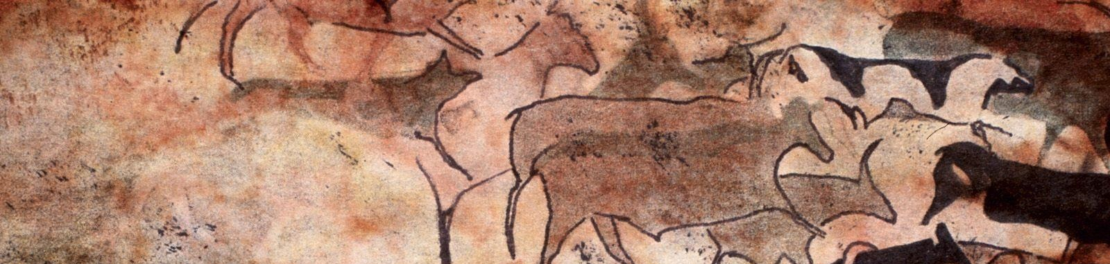
Итоги
Опираясь на эти факты, впору сделать вывод: на протяжении сотен веков человечество по большому счёту не боролось с многочисленными экологическими кризисами, и уж тем более не пыталось их предотвратить ― оно старательно копило наслаивающиеся друг на друга экологические проблемы.
Все эти годы мы избирали путь временного отдаления угрозы того кризиса, который настиг нашу планету сегодня, подобно выросшему во много крат снежному кому, и уже нет времени перекладывать эту ношу на будущие поколения, так как их может просто не быть.

